Slide 1

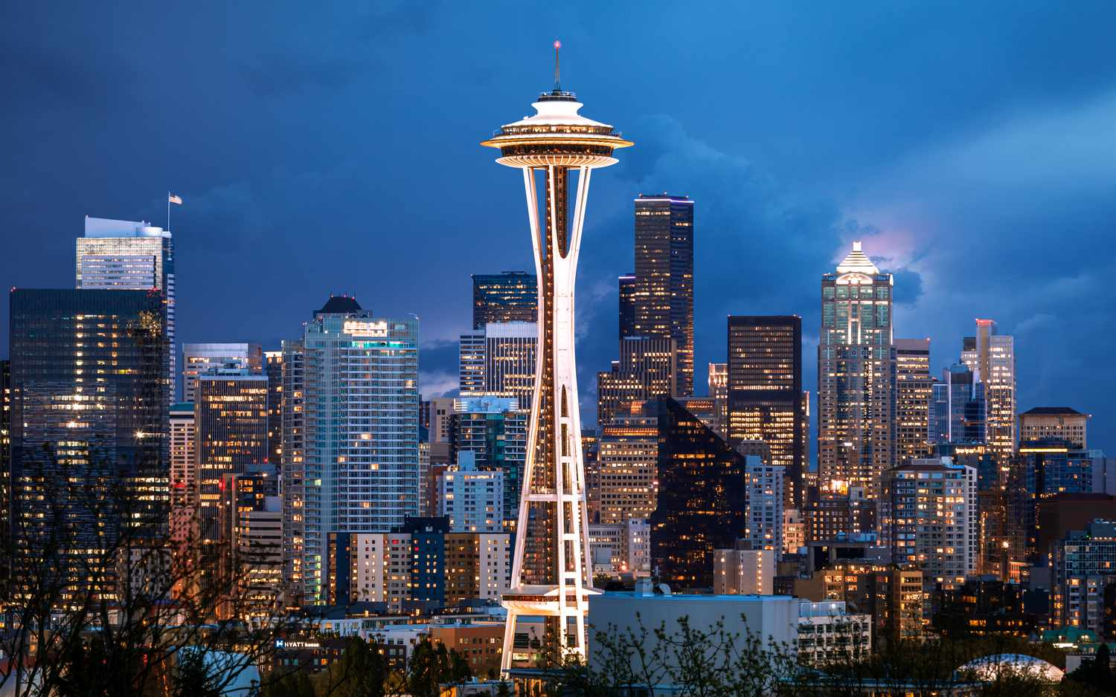

Seattle :
Anticiper les besoins en énergie des bâtiments non résidentiels
1/16

Slide 2
Présentation en X parties :
Rappel de la mission
Préparation des données => Garder l'analyse exploratoire (graphe en baton)
Sélection du modèle de Machine Learning retenu
Présentation des résultats du modèle de Machine Learning => avec démonstration de l'AP
Postman pour tester l'API
2/16

Slide 3
Rappel de la mission
Seattle souhaite atteindre un bilan carbone neutre en 2050
Besoin de mesurer la consommation d'énergie/production CO2
Un reporting exhaustif a un coût significatif
Des relevés sur un échantillon a été réalisé en 2016
Pour étendre ces résultats sur toute la ville :
Entraînement d'un modèle de Machine Learning
3/16

Slide 4
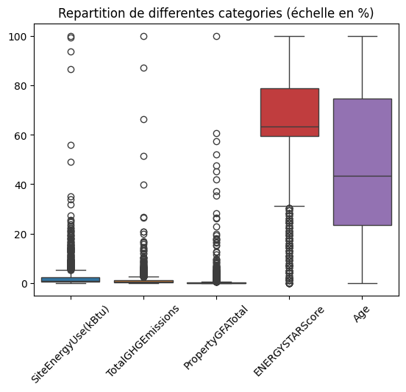
Préparation des données
Présentation des données
Donnée très eshaustives (46 colonnes)
1540 bâtiments non residentiels
Données globalement completes
Colonne ENERGYSTARScore 2/3 remplie
Des bâtiments à valeurs aberrantes
4 graphes en carré valeurs brute pour la répartition
4/16

Slide 5
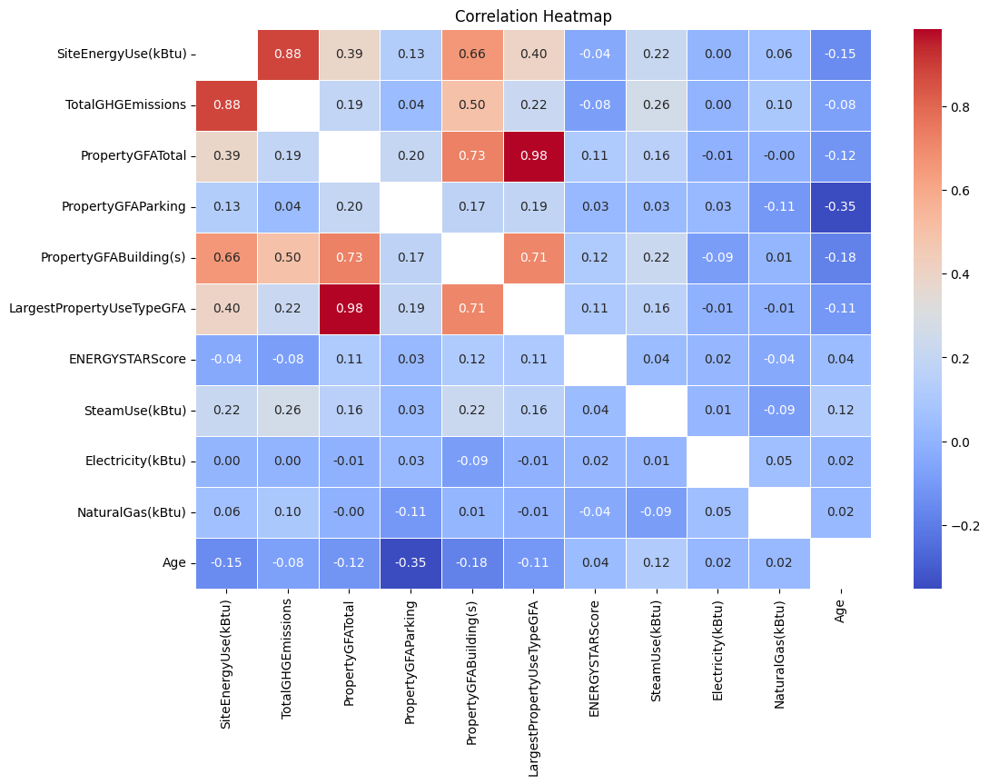
Préparation des données
Transformation des colonnes pour ML
Consommation gaz/electricité/vapeur
consommation brute (int) → (boolean)
Valeurs manquantes ENERGYSTARScore remplie avec la valeur moyenne
One Hot encoding des colonnes catégorielles (BuildingType, CouncilDistrictCode, LargestPropertyUseType)
4/16

Slide 6
Sélection du modèle de Machine Learning retenu
6/16

Slide 7
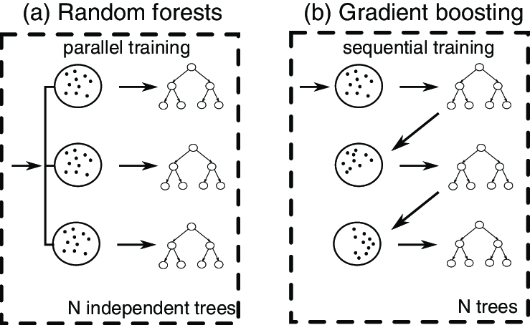
Sélection du modèle de Machine Learning retenu
Présentation des 3 types de modèles explorés
Machine learning supervisé (Régression)
Random forests, Gradiant boosting, linear regression
Regression linéaire utilisé comme modèle étalon
Random forest crée plusieurs arbres de décision en parallèles en en prend la moyenne
Gradiant boosting crée plusieurs arbres de décision en séquence : plus efficace, mais sensible à l'overfitting
7/16

Slide 8
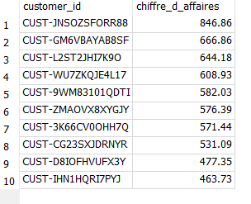

Résultat des requêtes SQL
Le chiffre d’affaires par client pour le top 10 des clients
Pas de réelles valeurs extrêmes
Un groupe de tête autour de 400-700€ dépensés
8/16

Slide 9
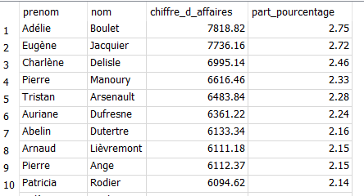
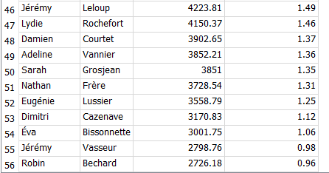
Résultat des requêtes SQL
Le chiffre d’affaires encaissé par employé
56 employés, soit une moyenne de 1.79% par employé, 5089€
Performances variant entre +50% et -50%
9/16

Slide 10
Quel est le problème ?
10/16

Slide 11

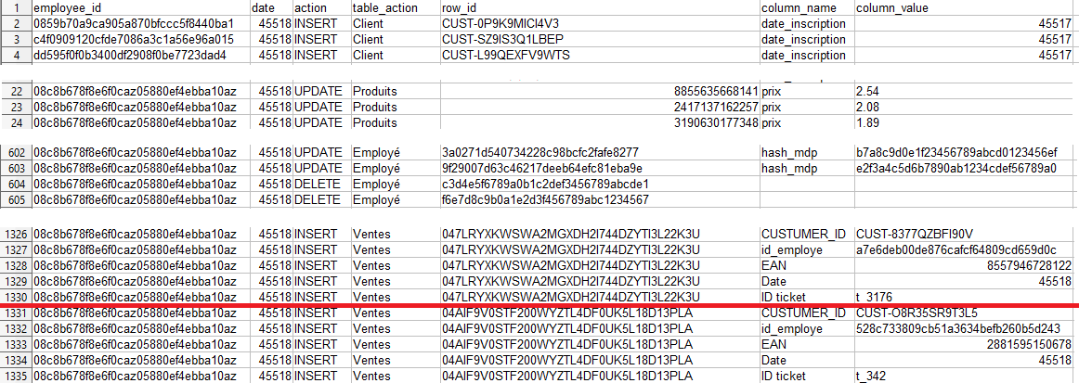
Analyse des logs
Dictionnaire des données et explications
11/16

Slide 12
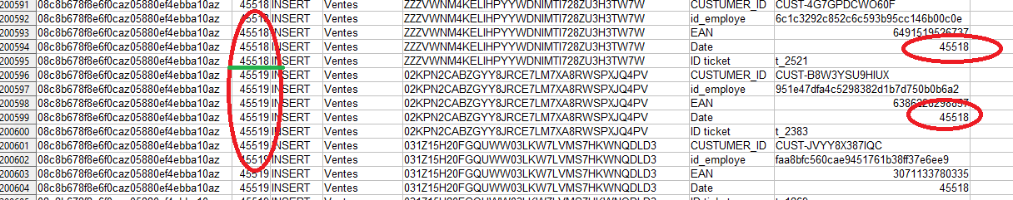


Compréhension des problèmes sur la base des logs
Les logs mettent en évidence une modification de la base de donnée le lendemain
12/16

Slide 13
Solution
13/16

Slide 14
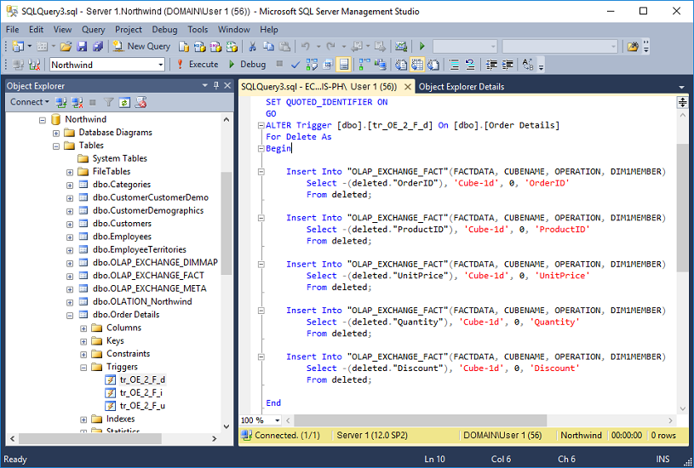
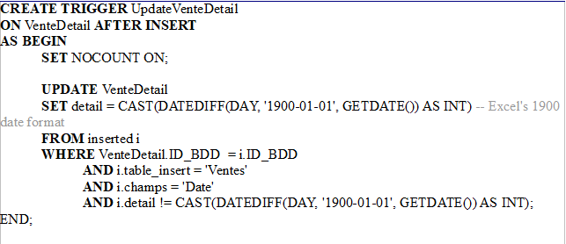
Recommandations pour l’entreprise
Actions possibles à mettre en place, Avantages et Inconvénients
Les rapports générés doivent rester juste
On peut dater les modifications arrivées en retard pour le jour suivant
Ajout d'un TRIGGER
14/16

Slide 15
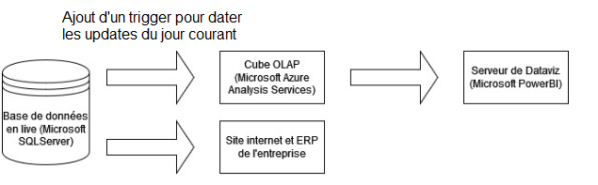
Prototype de la BDD dotée des mesures correctives
L'organisation reste sensiblement la même
Ajout d'un trigger pour superviser les update
15/16

Slide 16
Conclusion
- Problème causé par des updates décalées
- Puisqu'on ne peux pas inventer des données pas encore présente, les données en retard sont considérées pour le jour qui suit
- On évite le surcoût qu'entraînerait des updates supplémentaires et on garde les resultats que l'on obtient déjà avec nos rapport instantanés
16/16

